Slide 1
Klimatberäkningsstuga – Avsnitt 2

Slide 2

Denna ppt består av 7 avsnitt (med tillhörande videos), samt fördjupningsmaterial
- Avsnitt I: Inkluderar intro
- Avsnitt 7: Inkluderar sammanfattning
Detta utbildningsmaterial (sju ppt + tillhörande videos) har vidareutvecklats och kompletterats av Treano Bygg AB under 2022 – 2025, med bakgrund mot LFM30:s tidigare Klimatberäkningsstugor period 2020-2024. Detta material skänkes hösten 2025 inkl tillhörande videos till LFM30 – med andemening att materialet i sin helhet ska tillgängliggöras publikt och externt på marknaden, som ett led i Treanos Hållbarhetsarbete. Materialet uppskattas kunna användas ca 2 år framåt utan större ändringar. Dagens datum 2025-09-16.

Slide 3
Översikt/Innehåll ”Klimatberäkningsstuga”, 7 avsnitt (I-VII)
Boverket
Lokalt
initiativ
PPT / Video
Avsnitt I-VII
Steg 1
Steg 3
Översikt
Beräkna till Boverkets klimatdeklaration
Kompletterande beräkning
När är vi nöjda?
Fastställda gränsvärden
Hur vi tar fram där det saknas
Upphandling & målstyrning
Lagkrav
Lokala klimatinitiativ
Företagsnivå
Projektnivå
Fördjupning
per avsnitt
I
II
III
IV
V
VII
VII
Steg 0
1
2
Steg 2
Steg 4
Sammanfattning
Klimatförbättra – utan extra kostnad
Klimatförbättra till rimlig kostnad
Ex som ÄTA eller grönt sidoanbud
Klimatbalansering – som är trovärdig
Denna ppt
Version: HT 2025
Treano → LFM30 → Publik gratis

Slide 4
Månad | Vecka | Innehåll Klimatberäkningsstuga | Treano (2 h) | Aura (2 h) | Gäst (1-2 h)
Sept | 36 | Översikt & admin | X | X
 | 37 | Presentation av klimatberäkningsverktyg | (X) | X | X
 | 38 | Steg 0: Identifiera affären | X | X
 | 39 | Steg 0: Fördjupning |  | X
Okt | 40 | Steg 1: Översikt Nyproduktion och ROT | X | X
 | 41 | Steg 1 och 5: Fördjupning + Bidcon |  | X | X
 | 42 | Steg 1: Fördjupning + Prodikt & Plant |  | X | X
 | 43 | Steg 1: Fördjupning + BM & Nodon |  | X | X
 | 44 | Steg 1: Anläggning | X | X | X
Nov | 45 | Steg 2 & 5: Översikt | X | X
 | 46 | Steg 2 & 5: Fördjupning |  | X
 | 47 | Steg 2 & 5: Fördjupning |  | X
 | 48 | Steg 3 & 5: BATNEEC, översikt | X | X
Dec | 49 | Steg 3 & 5: Fördjupning, motivera Ny |  | X
 | 50 | Steg 3 & 5: Fördjupning, motivera ROT |  | X
Jan | 3 | Steg 4 & 5: Översikt | X | X
 | 4 | Steg 4 & 5: Fördjupning |  | X
 | 5 | Upphandling & målstyrning: Översikt | X | X
Feb | 6 | Upphandling & målstyrning: Fördjupning |  | X
 | 7 | Sammanfattning, dokumentation, intyg | X | X
Fredagar 13-15
Denna ppt

Slide 5
Läsanvisning till denna ppt och videos
Avsnittsindelare (Teori)
Hur
(Praktisk applicering)
Fördjupning
PPT
PPT
PPT
Video – översikt genomgång,
urval ppt
Video – översikt genomgång,
urval ppt
Video – extra material – som ej gås igenom i video

Slide 6



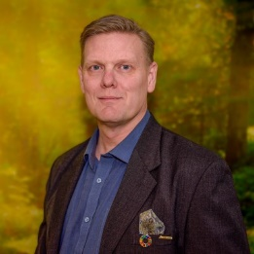

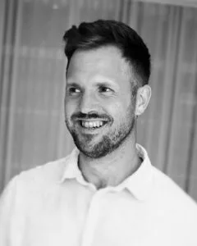






Organisation – för denna Klimatberäkningsstuga (vers sep 2025)
Huvudsamordnare
Gästcoacher
Huvudcoach
Lokal facilitator
Huvudsamordnare Stödcoach
Andreas Holmgren Lijin Zhou
Kontakt: Andreas.holmgren@treano.se
Jesper Karlsson
Samarbetsavtal (samverkan, pro Bono): LFM30 – AcadeMedia (KYH) – Treano
Samarbetsavtal (kunskap, kvalitet):
LFM30 – Coacher
Samarbetsavtal (ekonomi):
AcadeMedia (KYH) – Coacher

Slide 7
Steg 0: Att identifiera affären

Slide 8
Översikt:
- Övergripande struktur via LFM30:s Metod för klimatbudget
- I linje med lagkrav samt olika svenska lokala klimatinitiativ

Slide 9
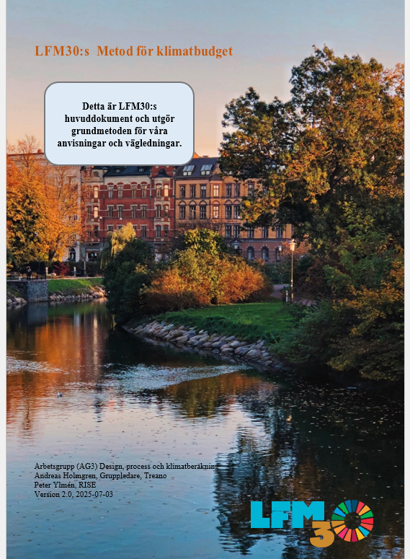

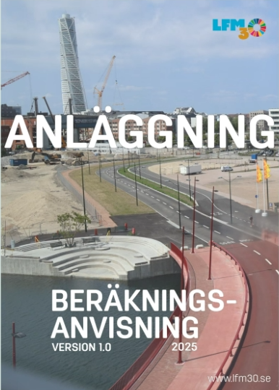
Nedan Översiktsbeskrivning är utifrån LFM30:s dokument ”Huvuddokument”
Utgångspunkt struktur / innehåll:
Ramverk: Klimatberäkningsstugan har behövt ett övergripande ramverk att förhålla sig till inkluderat Boverket och hur förhålla sig till andra klimatinitiativs klimatberäkning. LFM30:s Metod för Klimatbudget, med beräkningsanvisning byggnad och anläggning, har gett det ramverket och strukturen – se mer på dess hemsida

Slide 10
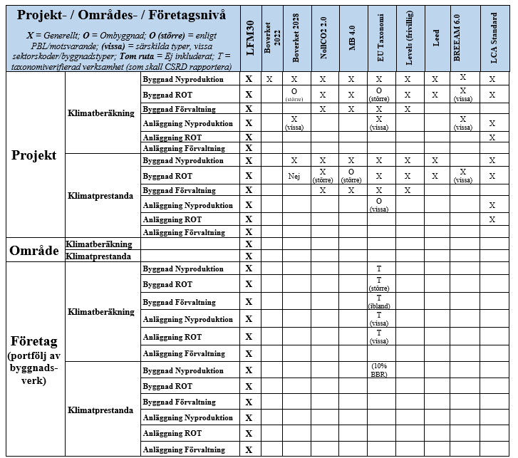
Omvärldsbevakning: LFM30:s omfattning i jämförelse mot andra organisation
Tabeller visar jämförelse på olika byggnadsverk samt ambitionsnivåer.
LFM30:s metod för klimatberäkning har den bredaste insatsen.
Jämförelsen är viktig både för att förstå och i omvärldsbevakning för alla aktörer som söker harmonisering (synk) mellan olika initiativ.
Fokus denna Klimatberäkningsstuga: Byggnad Ny + ROT + Översikt övrigt

Slide 11
Översikt: LFM30:s Metod för klimatbudget:
Metod för Klimatbudget
Rekommenderade kriterier
Principer
Nivåer
Klimat-ambitioner
Arbetsprocesssteg 0-5

Slide 12
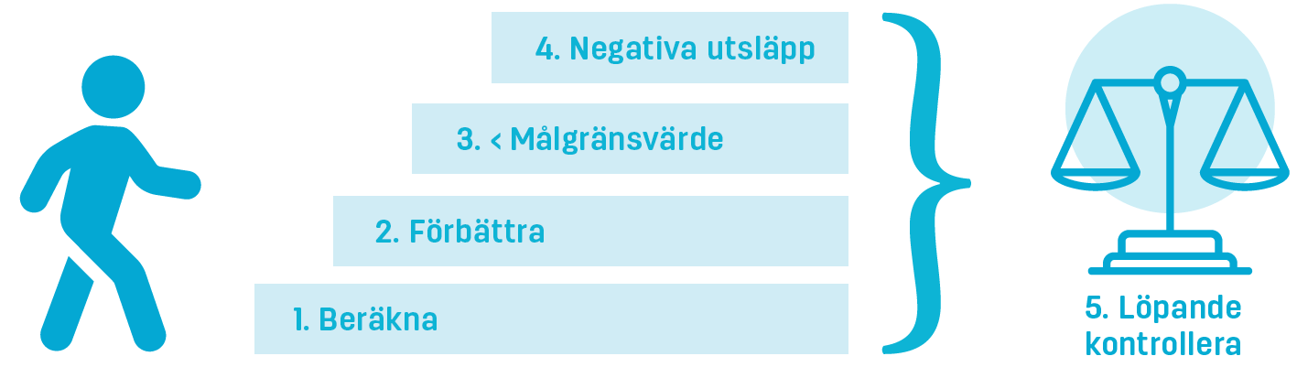
Metoden består av olika principer:
BATNEEC – Bästa Teknik till rimlig kostnad
Transparens
Material/Teknisk neutralitet
Do No Significant Harm (DNSH)
Sund konkurrens (tillförlitliga och träffsäkra klimatberäkningar)
Lokal anpassningsbarhet
LFM30:s Metod för klimatbudget:
Metodens arbetsprocess (steg 0-5) kan tillämpas på tre nivåer
4. Klimatbalansera
3. Klimatoptimera
Kvarter
Företag
Projekt
2. Klimatförbättra
1. Klimatberäkna
5. Löpande kontrollera
Boverket
+ extra pga sund konkurrens
0. Identifiera affären
Klimatambition
Alt 0: Traditionellt
”Jämförelseberäkning, hur skulle projektet ha byggts om det genomfördes under perioden 2015–2020”
Alt 1: Klimatförbättrat
”Till likvärdiga tekniska funktioner och utan extra kostnader: ca -25% (nyproduktion, ROT, anläggning)
Alt 2: Klimatoptimerat
”Till en rimlig kostnad: 40-50% (nyproduktion, tillbyggnad), 30% (renovering, ombyggnad), 40% (anläggning)
Alt 3: Klimatbalanserat
”Till en rimlig kostnad – och först när ytterligare minskningar mot 75-90% gjorts”

Slide 13
I. REDOVISA SPÅRBARHET TILL ERT BYGGPROJEKTET
Översikt av en klimatberäkning (utifrån entreprenadperspektiv)
Byggdel 0-6, samt 7-8 (Byggmaterial, Byggspill + Byggtransporter)
Nettokalkyl
Offertkalkyl
A5.2 – A5.4 (Byggarbetsplats inkluderat byggmetod (netto och offert))
II. REDOVISA HUR KLIMATBERÄKNING GÅTT TILL

Slide 14
Alla klimatberäkningsanvisningar kan förhålla sig till följande struktur
Projekt typ | Fastighet & bygg. kropp | Klimatber.-verktyg | Startbesked & kriterie version | Dagens datum | Verifierings-metod
Boverket
Lokalt
initiativ
Spårbarhet och information om aktuellt byggprojekt:
Boverkets begäran av information in i sin databas berör flera av dessa delområden (spårbarhet till aktuellt objekt)
För lokala initiativ kan behovet vara att komplettera med mer specifik information.
Redovisa hur klimatberäkningen gått till:
Boverkets klimatberäkningskriterier berör flertal av nedan kriterieområden (prestanda resultatet ”vad” redovisas in i deras databas)
För lokala initiativ kan strukturen användas för att redovisa efterlevelse till sin lokala klimatberäkningsanvisning och sina intressenter – ”hur” en klimatberäkning genomförts.
Systemgränser: |  |  | Funktionell enhet | Klimatdata | Verifikat: Mängd, klimatdata & EPD; Resurssammanställning | Verifikat: Transporter | Täckningsgrad | Schabloner | Drift - (B6) påverkan
Byggprojekt & LCA-skeden | Särberäkningar | Byggdelar / Aktiviteter

Slide 15
Klimatberäkningskriterier – synkad med lagkrav och olika lokala klimatinitiativ
I. REDOVISA SPÅRBARHET TILL ERT BYGGPROJEKTET
 | Malmö LFM30 | Boverket |  | Stockholm HS30/ Klimatarena | Uppsala klimatprotokoll | Göteborg Framtiden | NollCO2 2.0 | Miljöbyggnad 4.0 | IVL:s anvisningar 2025–02 | Helsingborg
 |  | 2022 | 2028
Systemgränser Byggnad / Anläggning; Livscykelskeden
Systemgränser: Särberäkningar
Systemgränser: Byggdelar (SBEF)
Funktionell enhet
Klimatdata
Verifikat: % EPD
Verifikat: % mängder & om ev recept finns
Verifikat: Transporter
Schabloner
Täckningsgrad
Klimatpåverkan under Driftfas (B6)
Fastighet & huskropp
K-Verktyg
Bygglov och datum kravversion
Verifieringsmetod
= Synkade
= Skillnader
= Extra krav
= Ingen info
II. REDOVISA HUR KLIMATBERÄKNING GÅTT TILL

Slide 16
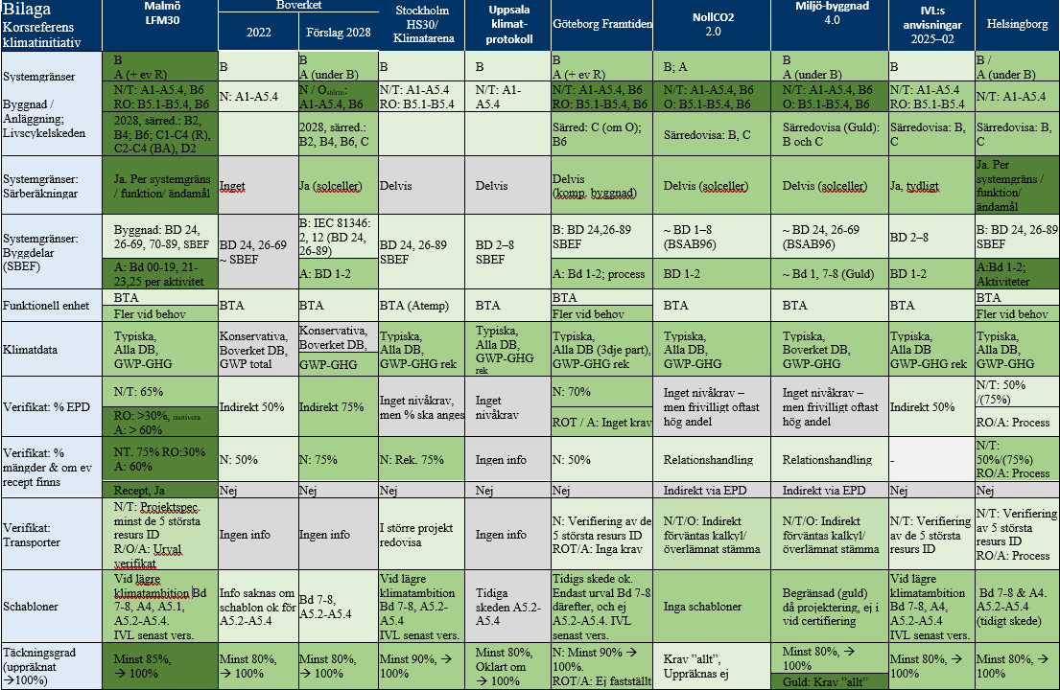
Jämförelsetabell över olika
Klimatberäkningsanvisningar,
Inkluderat lagkrav
B = Byggnad
R = Rivning
A = Anläggning
BA = Byggavfall
LCA = Livscykelanalys
N/T = Nyproduktion/Tillbyggnad
DB = Databas
R/O = Renovering / Ombyggnad
= Samma info
= Samma info + mer
= Samma info + ännu mer
= Info saknas
=
=
Mörkare grön nyans avser ökad ambition – att klimatberäkna mer komplett och träffsäkert

Slide 17
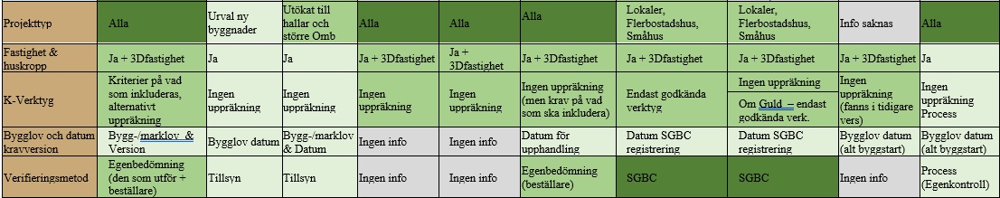
Info om byggprojektet
Jämförelsetabell över olika
Klimatberäkningsanvisningar,
Inkluderat lagkrav
B = Byggnad
R = Rivning
A = Anläggning
BA = Byggavfall
LCA = Livscykelanalys
N/T = Nyproduktion/Tillbyggnad
DB = Databas
R/O = Renovering / Ombyggnad
= Samma info
= Samma info + mer
= Samma info + ännu mer
= Info saknas
Mörkare grön nyans avser ökad ambition – att klimatberäkna mer komplett och träffsäkert

Slide 18
Steg 0. Översikt: Identifiera affären (till klimatförbättring)

Slide 19
4. Klimatbalansera
3. Klimatoptimera
2. Klimatförbättra
1. Klimatberäkna
5. Löpande kontrollera
Boverket
+ extra pga sund konkurrens
0. Identifiera affären
Lagkrav: Ej lagkrav att arbeta med klimatförbättring idag (även om lagen syftar till det). I lagkrav förslag i framtiden (förslag från 2030), där finns krav på klimatförbättring och gränsvärde
Lokalt klimatinitiativ: Direkt /indirekt förväntan eller krav per lokalt klimatinitiativ i Sverige

Slide 20
Steg 0: Identifiera affären - översikt
🎯 Strategisk förberedelse för klimatbudget
Syftar till att tidigt i projektet skapa rätt förutsättningar för att styra mot klimatmål utan att tappa affären.
Förstudie/Initiera
Definiera mål och ambitionsnivå (t.ex. klimatförbättrat, klimatoptimalt, klimatbalanserat)
Att tydliggöra projektets systemgränser, klimatmetodik, ansvar och databehov inför kommande klimatbudget.
Identifiera affärsmodellen och förstå projektets ekonomiska logik, t.ex grön finansiering, LCC
Utforska tekniska och klimatmässiga möjligheter inom ramen för affären
Förankra klimatstrategin hos nyckelpersoner (projektledning, kalkyl, inköp, hållbarhet)
Utforska möjlighet med cirkularitet och återbruk.
Säkra att klimatstyrning-/ mål integreras i projektets besluts- och upphandlingsprocesser
Steg 0 är en interaktiv och strategisk fas där klimat, teknik och ekonomi kopplas ihop – för att klimatmålen ska bli både möjliga och affärsmässiga.

Slide 21
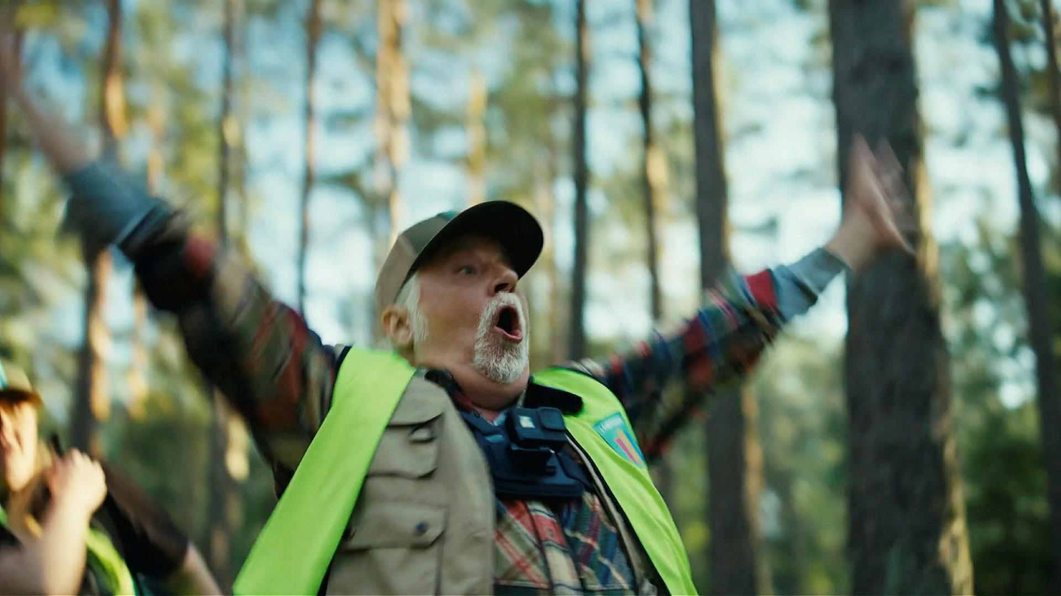
Jämför, Jämför, Jämför – gå ej i klimatfällan!
Tidiga skeden – större rådighet. Senare skeden större ändringskostnader
Vi behöver utmana oss och tänka nytt!
Det är möjligt minska klimatutsläpp med ca 25% utan extra kostnader, och 25-50% och till rimlig kostnad (Ny + ROT)!
Klimatberäkna träffsäkert: ger sund konkurrens, och vi riskerar ej missa målet!
När nöjd? Genomför ”BATNEEC” - analys per byggdel, byggmetod och material över tid!

Slide 22
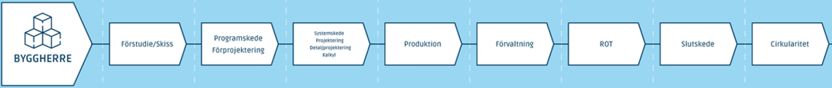
Val av entreprenadform ger förutsättning för – affären och rådighet
Process Byggentreprenör
Klimat- och cirkuläritets-tjänst
Samverkans entr.
TE
UtfE
treano.se

Slide 23
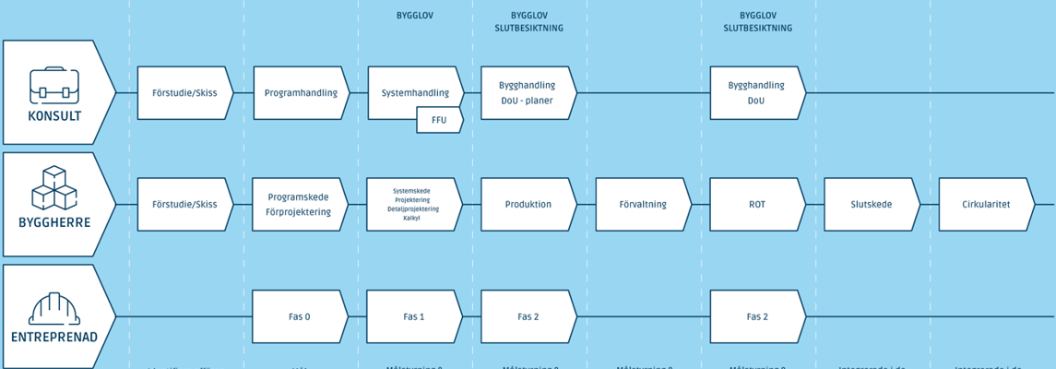
Byggprocessen
Process Byggare
1.
Kalkyl och anbud. Intern
2A.
Planering
2B.
Projektstart
3.
Projektering
5.
Överlämning
6.
Eftermarknad
4.
Produktion

Slide 24
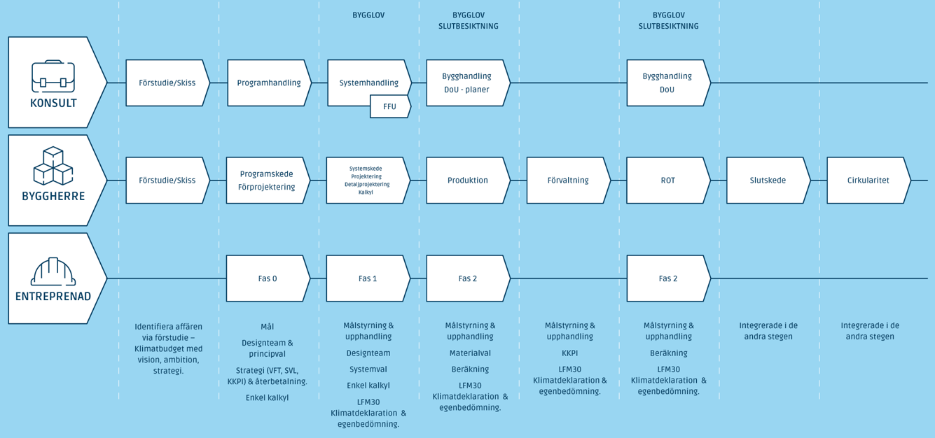
Tidslinje

Slide 25












Rekommenderad förflyttningstrappa till 2035
2020
Kriterier / hjälpmedel
LAGKRAV
2022-2025
Kriterier / Hjälpmedel
Rekommenderad Steg 1
2025-2027
Kriterier / Hjälpmedel
Halva vägen / Rekommenderad Steg 2
2027-2030
Kriterier / Hjälpmedel
Rekommenderad
Steg 3
2030-2035
KLIMATBALANSERAT

Slide 26






Identifiera affären – per delstrategi identifiera aktiviteter per byggdel i linje med affären
Välj delstrategier (ex via modell / metod) |  | Föreslå möjliga förbättringsaktiviteter | Strukturera utifrån byggdel (exempel SBEF/ BSAB 83) och prio delar att fokusera på
Identifiera affären, incitament och samverkan |  | Alt 1.…. | 0 Cirkulär hantering av befintligt
 |  | Alt 2…. | 1 MARK
 |  | Alt 3… | 2 HUSUNDERBYGGNAD
 |  | …. | 3 STOMME
 |  | ... | 4 YTTERTAK
 |  | … | 5 FASADER
 |  | … | 6 STOMKOMPLETTERING RUMSBILDNING
 |  | … | 7 INVÄNDIGA YTSKIKT RUMSKOMPLETTERING
 |  | … | 8 INSTALLATIONER
 |  | … | A4 Byggtransporter
 |  | … | A5 Byggarbetsplats

Slide 27
Tidiga skeden ger större rådighet och lägre ändringskostnader
Initiera
Planera
Utföra
Avsluta
Utreda
Utforma
Detaljera
Realisera
Överlämna
Grad
Ändringskostnader
Det karaktäristiska kan ses som två kurvor, den vita kurvan beskriver hur stor grad man kan påverka intressenternas inflytande, risker och osäkerhet Den svarta kurvan anger ändringskostnader, det är som billigast att ändra ju tidigare i skedet man är. ”Tidiga beslut sätter ramen för klimatpåverkan”
Planera rätt i börja

Slide 28
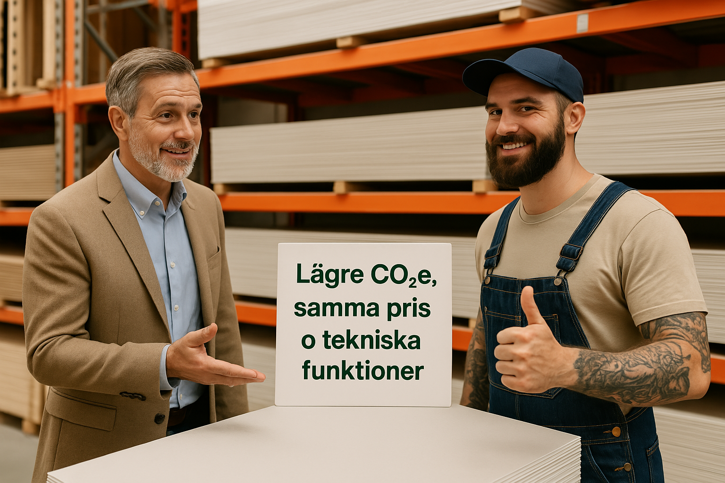
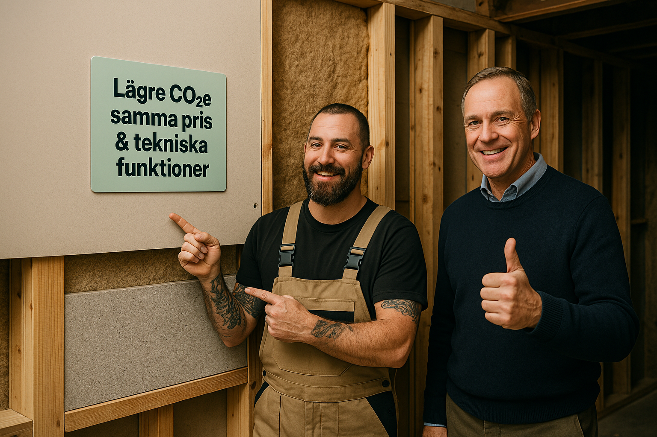
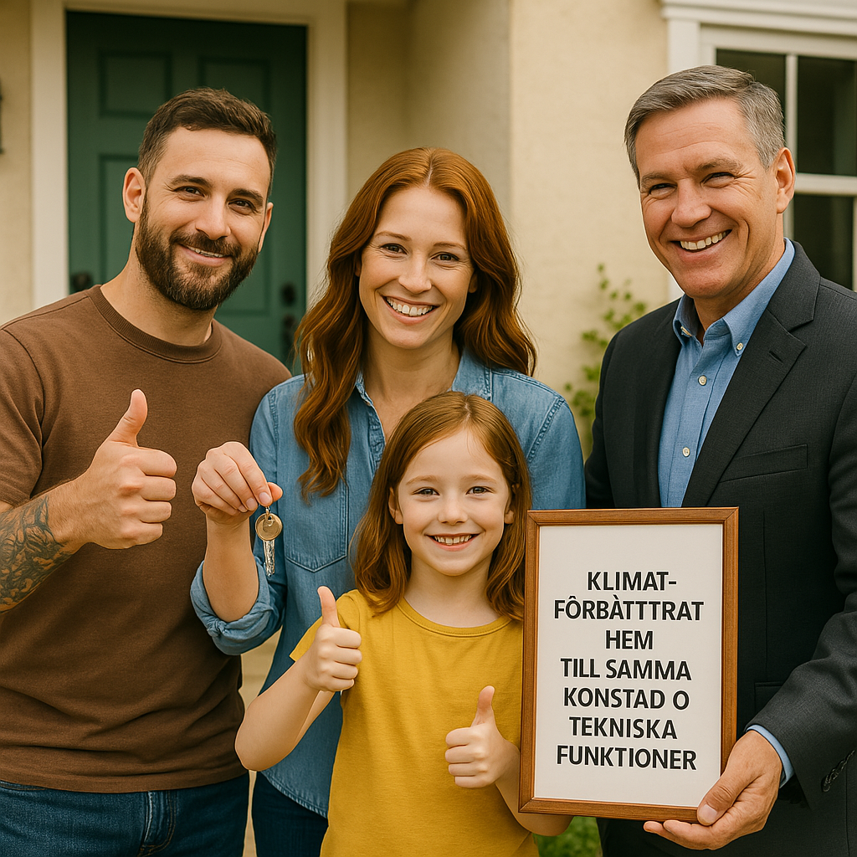
Vi behöver utmana oss själva och tänka nytt – per enskilt byggmaterial/metod och byggdel
Område | Kommentar
Lova ej för mycket (Green Claim) | Byggaktör kan få EU vite om man lovar för mycket – särskilt till konsument
Delvis (helt) nya klimatförbättrade byggmaterial | Behov kompetenslyft kring helt / delvis nya byggmaterial: som ej kostar mer och med samma tekniska funktion – men med lägre CO2e.
Samspel i byggkedjan kan behövas | Kompetenslyft och samspel kan behövs i flera led i byggkedjan (exempelvis byggvaruhandel – byggare – teknisk konsult (akustik, brand, K, A, mm) – byggherre – slutkund) för en affär

Slide 29



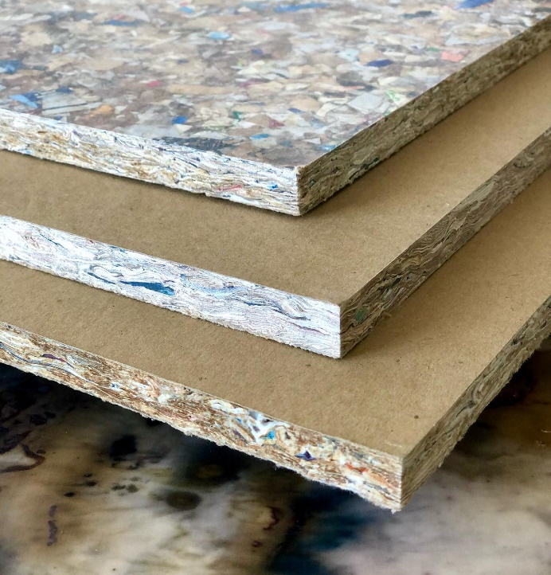
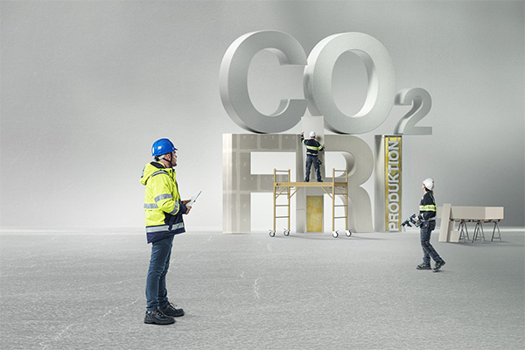
Exempel på byggmaterial med lägre CO2e
20% mindre utsläpp jämfört standardgips och samma kostnad
(i normalt utförande uppfyller samma tekniska funktionskrav)
80-90% jämfört osb
Jämfört plyffa, billigare
70% mindre utsläpp jämfört med standarsgips
20% återvunnen gips
Något dyrare

Slide 30
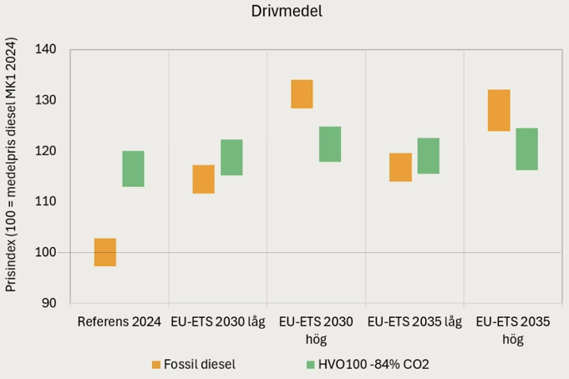
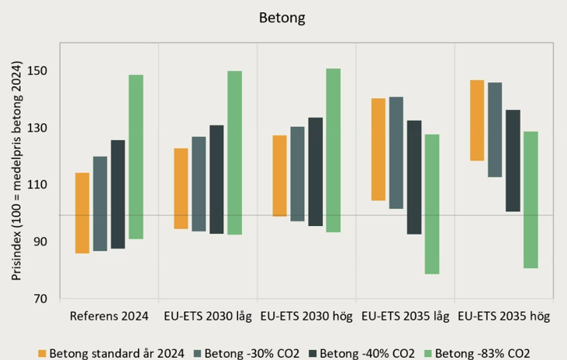
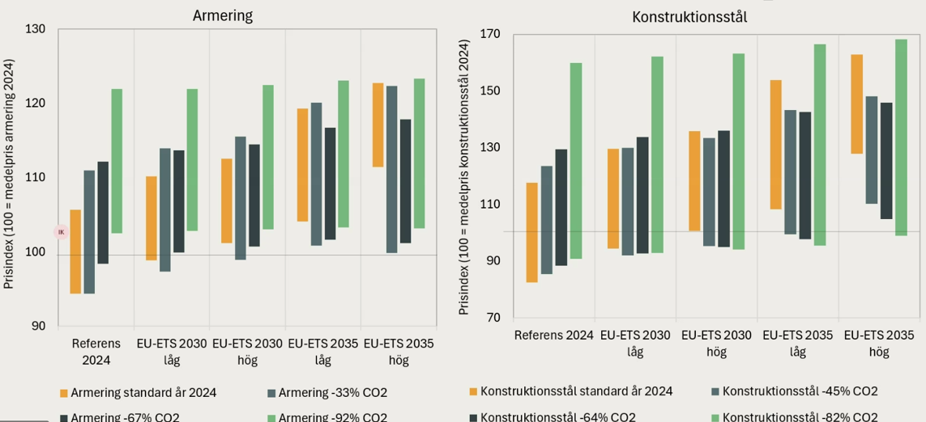
Prognos: Material med mindre utsläpp antas vara billigare 2024-2035
Fuel
Concrete
Reinforcement
Structural Steel
SBUF 14381 (2024-2025): Diagrammen är baserade på analysen av EU:s utsläppshandelssystem (EU-ETS I och EU-ETS II)

Slide 31
Tre beräkningssätt avseende klimatdata – rekommenderad prio val
Nedan tabell – variant förslag, utkast inom LFM30 (ej beslutad än)
De större klimatinitiativ som Göteborg och Stockholm redovisar tre metoder för klimatberäkning:
Metod i: Projektspecifik indata
Metod ii: Hybrid av Metod i och iii B där både nyckeltal/referensvärde samt projektspecifika mängd och EPD används.
Metod iii: Nyckeltal/delmoduler (va KROT-verktyg).
I tidiga skeden i byggprojekt – kan referensvärden / nyckeltal användas för att förstå möjliga ”smörgåsbord val”.
Steg 1 – identifiera affären, kan systematiseras, genom att bygga upp bibliotek med typiska byggprojekt med referensvärden/ smörgåsbord
 | i) Projektspecifik | ii) Hybrid | iii) Nyckeltal | När rekommenderas projektspecifik klimatberäkning (i)
Nyproduktion / Tillbyggnad | Generellt alltid | Tidiga projekt | Tidiga skeden Grov siffra | Vid lagkrav När hög träffsäkerhet krävs (ex kommunikation av CO2 förbättringar, upphandlingsstyrning) Komplexa projekt med byggnad/anläggning med olika ändamål/funktioner ex logistikhall – men rimlig kostnad Vid målstyrning För framtida referensvärden
Ombyggnad / Renovering | > 30 MSEK | 5 - 30 MSEK | Tidiga skeden Grov siffra | När referensdata finns som möjliggör kombination av nyckeltal och projektspecifika data via digitala verktyg. Vid större projekt och förutsättning kostnadseffektiv beräkning Vid total-/samverkansentreprenad När hög träffsäkerhet krävs (t.ex. kommunikation av CO2 förbättringar) När det ej är för komplex projekt med för många särberäkningar – med rimlig kostnad Ger underlag för framtida referensvärden
Byggservice | Spets-projekt | Vid behov < 5 MSEK | Tidiga skeden < 5 MSEK | Vid behov ta fram referensvärden När extra hög träffsäkerhet krävs (t.ex. kommunikation av CO2 förbättringar) Om rimligt utifrån kostnadseffektivitet och tillgång klimatberäkningsverktyg

Slide 32
Hur – Bidcon
Förstudie

Slide 33



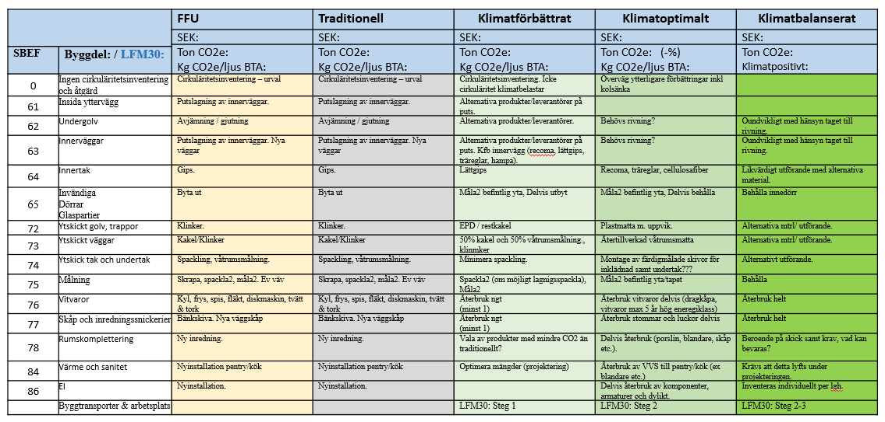
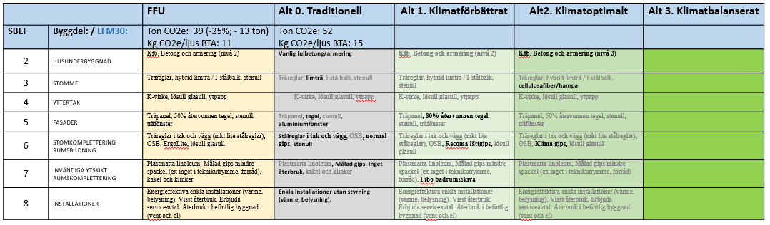
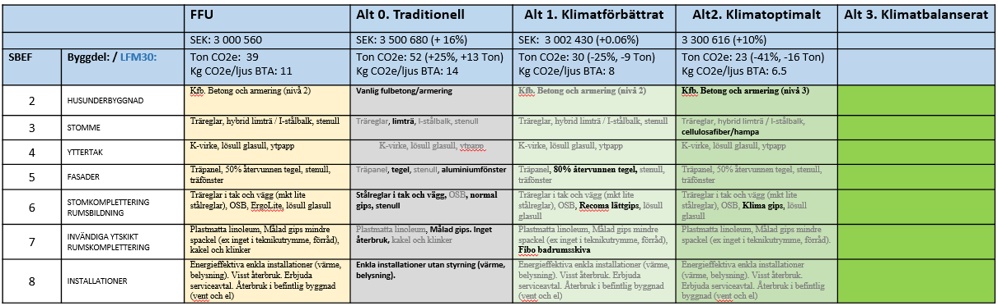
Översikt: Kund väljer sitt klimatavtryck – via det affärsmässiga smörgåsbordet
Se mer i avsnitt ”steg 3”
Välj mall: För att spara på tid kan likande projekttyp från Treanos referensbibliotek användas (N/ROT/S). Klimatstrategier / klimatförbättringar är redan påbörjade, fortsätt… Alternativt skapa helt ny mall om särskild projekttyp saknas, öka bibliotekets datainsamling.
Anpassa till ditt projekt: Projektanpassa innehållet i vald mall för att spegla det specifika projektet och dess specifika förutsättningar i kolumnen FFU. Det innebär att mallen justeras så att den överensstämmer med den egna byggnadens åtgärd och materialval.
Klimatåtgärder/affären: Identifiera klimatåtgärder i samtliga steg eller hur det traditionellt hade byggts. Justera val av byggmaterial/metod per byggdel så att helheten ”klimatförbättra” alternativt ”klimatoptimera” blir rimliga i ”ungefär samma kostnad”, samt ”till rimlig kostnad” (ca max 5-10% > FFU kostnad)
1
2
3
Mall: Hyresgästanpassning kontor
Aktuellt projekt: Kv Gyllenstjärna 32
Affärsmässigt val: Kv Gyllenstjärna 32

Slide 34
Välj mall – Projekttyp (Ex. Hyresgästanpassning kontor Gyllenstjärnan 32)
1
Aktuella byggdelar (SBEF)
Hög CO2e
Särberäkna om olika funktioner
0 Cirkulär hantering av befintligt | 00 Sammansatta | 01 Planering | 02 Cirkuläritets-inventering | 03 Info till hyresgäster, grannar, leverantörer | 04 Sanering, damm och andra risker vid ändring | 05 Demolering till återbruk och återtillverkning | 06 Håltagning | 07 Begränsad rivning –material-återvinning, energiåtervinning, deponi | 08 Betydande rivning –material-återvinning, energiåtervinning, deponi | 09 Rivning hel byggnad –material-återvinning, energiåtervinning, deponi
1 MARK | 10 Sammansatta | 11 Röjning, Rivning Flyttning | 12 Schakter, fyllning | 13 Markförstärkning Dränering | 14 | 15 Ledningar Kulvert tunnlar | 16 Vägar och planer | 17 Trädgård | 18 Markutrustning Stödmurar, komple-mentbyggnad | 19
2 HUSUNDERBYGGNAD | 20 Sammansatta | 21 | 22 Schakt Fyllning | 23 Markförstärkning Dränering | 24 Grundkon-struktioner | 25 Kulvert och tunnlar | 26 Garage | 27 Platta på mark | 28 Huskomplettering Husunderbyggnad | 29 Usunderbyggnad, övrigt
3 STOMME | 30 Sammansatta | 31 Stomme- Väggar | 32 Stomme - Pelare | 33 Prefab | 34 Stomme Bjälklag Balkar | 35 Smide | 36 Stomme, Trappor Hissschakt | 37 Samverk Takstomme | 38 Huskomplettering | 39 Stomme övrigt
4 YTTERTAK | 40 Sammansatta | 41 Takstomme | 42 Taklagskompl | 43 Taktäckning | 44 Takfot och gavlar | 45 Öppnings- Kompletteringar Takluckor | 46 Plåt | 47 Terrasser Altaner | 48 Huskomplettering, Yttertak | 49 Yttertak övrigt
5 FASADER | 50 Sammansatta | 51 Stomkomplettering Utfackning | 52 | 53 Fasadbeklädnad Ytskikt | 54 | 55 Fönster, Dörrar Partier, Portar | 56 | 57 | 58 Huskomplettering Ytterväggar | 59
6 STOMKOMPLETTERING RUMSBILDNING | 60 Sammansatta | 61 Insida yttervägg | 62 Undergolv | 63 Innerväggar | 64 Innertak | 65 Invändiga Dörrar Glaspartier | 66 Invändiga trappor | 67 Efterlagning | 68 Huskomplettering Rumsbildning | 69 Rumskomplettering övrigt
7 INVÄNDIGA YTSKIKT RUMSKOMPLETTERING | 70 Sammansatta | 71 | 72 Ytskikt, golv trappor | 73 Ytskikt väggar | 74 Ytskikt tak och undertak | 75 Målning | 76 Vitvaror | 77 Skåp och inrednings-snickerier | 78 Rumskomplettering Övrigt | 79 Rumskomplettering övrigt
8 INSTALLATIONER | 80 Sammansatta | 81 Integrerade solcellser | 82 Process | 83 Storkök | 84 Värme och sanitet | 85 Kyla och luft | 86 El | 87 Transport | 88 Styr och regler | 89 Installationer övrigt
A4 Byggtransporter | 01 Planering, Mätning och Upphandlingsstyrning |  | 02 Projektering |  | 04 Produktionsplanering för Byggtransporter | 05 Transport- och Logistikhubbar | 06 Transportmedel och Utrustning | 07 Säkerhet och Miljö | 08 Kommunikationssystem och Koordinering
A5 Byggarbetsplats | A5.1 Hantering av cirkularitet på byggarbetsplatsen |  | A5.2 Byggarbetsplatsens fordon, maskiner och apparater |  | A5.3 Tillfälliga byggbodar, byggkontor, förråd och containers |  | A5.4 Byggvärme och byggel |  | A5.5 Övrig miljöpåverkan
A. Identifiera alla aktuella byggdelar har identifierats (CoClass /SBEF)
B. Identifiera ev behov av särberäkning. Exempelvis om byggprojekt både inkluderar takomläggning och hyresgästanpassning.
Hyresanpassning kontor
C. Identifiera alla poster med störst utsläpp – för att fokusera / prioritera rätt
”Bibliotek klimat- och cirkuläritetstjänst per byggprojekt” kan hittas i en PPT under mappen Kalkyl Klimat- och cirkuläritetstjänst
Treano översikt CO2 prestanda bibliotek´.

Slide 35
Anpassa ditt projekt – Vill kund jämföra med ”traditionellt byggt ” och/eller FFU?
2
 |  | FFU | Alt 0. Traditionell | Alt 1. Klimatförbättrat | Alt 2. Klimatoptimalt | Alt 3. Klimatbalanserat
Jämför FFU/verkligt utförande mot traditionellt bygge år
2015-2020: ”Smutsa ner”
Ange (%, eller – X ton CO2e)
Jämföra FFU/verkligt utförande mot
Potentiell förbättring: Alternativ 1,2,3 vid upphandling
Ange (% bättre, eller – X ton CO2e)
Beskriv FFU
Ange (%, eller – X ton CO2e)

Slide 36
Anpassa ditt projekt – Exempel 1 - Hyresgästanpassning Gyllenstjärnan 32, byggdel 63
2
 |  | FFU | Traditionellt | Klimatförbättrat | Klimatoptimalt | Klimatbalanserat
SBEF | Byggdel: / LFM30: |  | Ton CO2e: X Kg CO2e/ljus BTA: X | Ton CO2e:X Kg CO2e/ljus BTA: X
63 | Innerväggar | Trästomme, träreglar, normal gipsskiva, mineralull | Stålstomme, stålreglar, normal gipsskiva, stentull | Trästomme, träreglar, ErgoLite lätt gipsskiva, mineralull | Trästomme, träreglar, Klima lätt gipsskiva, cellulosa/glasull | Trästomme, träreglar, Klima lätt gipsskiva, Hampa
Hyresgästanpassning kontor
Anpassa till aktuell projekt. Justera mallen till förfrågningsunderlag. Ange översiktligt med ändå detaljerat så man förstår
Utifrån berörda delar i FFU/verkligt utförande, placera respektive material i rätt kolumn och markera med fetstil. Använd grå markering för alternativt byggande.
Det är viktigt med tydlig info vid kalkylering. I detta exempel har trästomme med normal gips och mineralull använts i verklig utförande. Vid jämförelse mellan FFU och Alt.0 (traditionellt) beräknar kalkylatorn procentuell förändring %, samt x kg CO2e bättre jämfört FFU.
Om kunden önskar jämföra det faktiska utförandet (FFU) med ett traditionellt byggsätt kan övriga alternativ lämnas tomma. På motsvarande sätt kan enbart klimatförbättrade eller klimatoptimala alternativ fyllas i om syftet är att uppskatta ytterligare förbättringspotential jämfört med FFU.

Slide 37
Fördjupning. Anpassa ditt projekt – Exempel 2- översikt spårbarhet till FFU vid jämförelse med vald klimatambition
2
 |  | FFU | Alt 0. Traditionell | Alt 1. Klimatförbättrat | Alt2. Klimatoptimalt | Alt 3. Klimatbalanserat
 |  | SEK: | SEK: | SEK: | SEK: 3 300 616 (+10%)
SBEF | Byggdel: / LFM30: | Ton CO2e: Kg CO2e/ljus BTA: | Ton CO2e: 52 (+25%, +13 Ton) Kg CO2e/ljus BTA: 14 | Ton CO2e: 30 (-25%, -9 Ton) Kg CO2e/ljus BTA: 8 | Ton CO2e: 23 (-41%, -16 Ton) Kg CO2e/ljus BTA: 6.5
2 | HUSUNDERBYGGNAD | Kfb. Betong och armering (nivå 2) | Vanlig fulbetong/armering | Kfb. Betong och armering (nivå 2) | Kfb. Betong och armering (nivå 3)
3 | STOMME | Träreglar, hybrid limträ / I-stålbalk, stenull | Träreglar, limträ, I-stålbalk, stenull | Träreglar, hybrid limträ / I-stålbalk, stenull | Träreglar, hybrid limträ / I-stålbalk, cellulosafiber/hampa
4 | YTTERTAK | K-virke, lösull glasull, ytpapp | K-virke, stenull, ytpapp | K-virke, lösull glasull, ytpapp | K-virke, lösull glasull, ytpapp
5 | FASADER | Träpanel, 50% återvunnen tegel, stenull, träfönster | Träpanel, tegel, stenull, aluminiumfönster | Träpanel, 50% återvunnen tegel, stenull, träfönster | Träpanel, 80% återvunnen tegel, stenull, träfönster
6 | STOMKOMPLETTERING RUMSBILDNING | Träreglar i tak och vägg (mkt lite stålreglar), OSB, ErgoLite, lösull glasull | Stålreglar i tak och vägg, OSB, normal gips, stenull | Träreglar i tak och vägg (mkt lite stålreglar), OSB, ErgoLite, lättgips, lösull glasull | Träreglar i tak och vägg (mkt lite stålreglar), OSB, Clima Ergolite gips, lösull glasull
7 | INVÄNDIGA YTSKIKT RUMSKOMPLETTERING | Plastmatta linoleum, Målad gips mindre spackel (ex inget i teknikutrymme, förråd), kakel och klinker | Plastmatta linoleum, Målad gips. Inget återbruk, kakel och klinker | Plastmatta linoleum, Målad gips mindre spackel (ex inget i teknikutrymme, förråd), Fibo badrumsskiva | Plastmatta linoleum, Målad gips mindre spackel (ex inget i teknikutrymme, förråd).
8 | INSTALLATIONER | Energieffektiva enkla installationer (värme, belysning). Visst återbruk. Erbjuda serviceavtal. Återbruk i befintlig byggnad (vent och el) | Enkla installationer utan styrning (värme, belysning). | Energieffektiva enkla installationer (värme, belysning). Visst återbruk. Erbjuda serviceavtal. Återbruk i befintlig byggnad (vent och el) | Energieffektiva enkla installationer (värme, belysning). Visst återbruk. Erbjuda serviceavtal. Återbruk i befintlig byggnad (vent och el)
 | Byggtransport & arbetsplats |  |  | LFM30: Steg 1 | LFM30: Steg 2 | LFM30: Steg 3
Exempel: Verkligt och fiktivt
Traditionell: Om kund önskar se hur det verkliga utförandet förhåller sig till ett traditionellt byggsätt (2015–2020), i syfte att bedöma procentuell klimatförbättring.
Klimatförbättrat: Om kund önskar se hur byggnaden kunde ha klimatförbättrats genom val av mer klimatvänliga material, utan betydande merkostnad.
Klimatoptimalt: Om kund önskar se hur byggnaden kunde ha optimerats ur klimatsynpunkt genom att använda det mest klimatvänliga materialvalet, med en kostnadsökning på cirka 5–10 %.
FFU: Justera mallen enligt FFU/verkligt. Ange översiktligt med ändå detaljerat så man förstår hur man skulle byggt det per alternativ 0-3
Röd markera berörda celler som motsvarar verkligt utförande.
Placera ut respektive material som verkligen har använts i projektet och fet markera dem. Markera resterande material som bedöms kunna ha använts i respektive skede skede genom att grå markera.

Slide 38
Förfina analysen/affären
3
-25% CO2e
- 0.06% SEK
-41% CO2e
- 10% SEK
 |  | FFU | Alt 0. Traditionell | Alt 1. Klimatförbättrat | Alt2. Klimatoptimalt | Alt 3. Klimatbalanserat
 |  | SEK: 3 000 560 | SEK: 3 010 680 | SEK: 3 002 430 (-0.06%) | SEK: 3 300 616 (+10%)
SBEF | Byggdel: / LFM30: | Ton CO2e: 39 Kg CO2e/ljus BTA: 11 | Ton CO2e: 52 (+25%, +13 Ton) Kg CO2e/ljus BTA: 14 | Ton CO2e: 30 (-25%, -9 Ton) Kg CO2e/ljus BTA: 8 | Ton CO2e: 23 (-41%, -16 Ton) Kg CO2e/ljus BTA: 6.5
2 | HUSUNDERBYGGNAD | Kfb. Betong och armering (nivå 2) | Vanlig fulbetong/armering | Kfb. Betong och armering (nivå 2) | Kfb. Betong och armering (nivå 3)
3 | STOMME | Träreglar, hybrid limträ / I-stålbalk, stenull | Träreglar, limträ, I-stålbalk, stenull | Träreglar, hybrid limträ / I-stålbalk, stenull | Träreglar, hybrid limträ / I-stålbalk, cellulosafiber/hampa
4 | YTTERTAK | K-virke, lösull glasull, ytpapp | K-virke, lösull glasull, ytpapp | K-virke, lösull glasull, ytpapp | K-virke, lösull glasull, ytpapp
5 | FASADER | Träpanel, 50% återvunnen tegel, stenull, träfönster | Träpanel, tegel, stenull, aluminiumfönster | Träpanel, 80% återvunnen tegel, stenull, träfönster | Träpanel, 50% återvunnen tegel, stenull, träfönster
6 | STOMKOMPLETTERING RUMSBILDNING | Träreglar i tak och vägg (mkt lite stålreglar), OSB, ErgoLite, lösull glasull | Stålreglar i tak och vägg, OSB, normal gips, stenull | Träreglar i tak och vägg (mkt lite stålreglar), OSB, Recoma, lättgips, lösull glasull | Träreglar i tak och vägg (mkt lite stålreglar), OSB, Clima Ergolite gips, lösull glasull
7 | INVÄNDIGA YTSKIKT RUMSKOMPLETTERING | Plastmatta linoleum, Målad gips mindre spackel (ex inget i teknikutrymme, förråd), kakel och klinker | Plastmatta linoleum, Målad gips. Inget återbruk, kakel och klinker | Plastmatta linoleum, Målad gips mindre spackel (ex inget i teknikutrymme, förråd), Fibo badrumsskiva | Plastmatta linoleum, Målad gips mindre spackel (ex inget i teknikutrymme, förråd).
8 | INSTALLATIONER | Energieffektiva enkla installationer (värme, belysning). Visst återbruk. Erbjuda serviceavtal. Återbruk i befintlig byggnad (vent och el) | Enkla installationer utan styrning (värme, belysning). | Energieffektiva enkla installationer (värme, belysning). Visst återbruk. Erbjuda serviceavtal. Återbruk i befintlig byggnad (vent och el) | Energieffektiva enkla installationer (värme, belysning). Visst återbruk. Erbjuda serviceavtal. Återbruk i befintlig byggnad (vent och el)
 | Byggtransport & arbetsplats |  |  | LFM30: Steg 1 | LFM30: Steg 2 | LFM30: Steg 3
Exempel: Verkligt och fiktivt
Kostnaden i Alt 2. överstigen ramen för rimlig kostnadsökning mellan 5-10% mer än FFU.
Justera, förfina affären genom att välja rätt material till rätt prisökning.

Slide 39
Endast FFU är aktuellt vid klimatdeklaration till Boverket. Exempel, Tillbyggnad: Kemikalierum Rosengårdsbadet, Malmö
Datum | Fastighet & bygg. kropp | Klimatber.-verktyg | Startbesked & kriterie version | Verifieringsmetod
250408 | Kemikalierum Rosengårdsbadet | Bidcon | Bygglov: xxxx Byggstart: xxxx LFM30 vers 2.0 | Egenbed. LJ250321 AH250323
Tillbyggnad: Kemikalierum Rosengårdsbadet |  | FFU | Traditionell | Klimatförbättrat | Klimatoptimalt | Återbetalat
 |  | SEK: | SEK: | SEK: | SEK: | SEK:
 |  | Ton CO2e: 21,1 Kg CO2e/ljus BTA: 440 | Ton CO2e: 21,1 Kg CO2e/ljus BTA: 440 | Ton CO2e: 20,7 (-1,6%) Kg CO2e/ljus BTA: 433 | Ton CO2e: 18,4 (-13%) Kg CO2e/ljus BTA: 385 | Ton CO2e: Kg CO2e/ljus BTA:
SBEF | Byggdel: / LFM30:
0 | Rivning och håltagning |  | Elektrifierat, mindre | Elektrifierat, mindre | Elektrifierat, mindre | Elektrifierat, mindre
1 | MARK | Hybrid HVO / Diesel | Diesel | Hybrid HVO / Diesel | Hybrid HVO/ Elektrifiering | Överväg ytterligare förbättringar inkl kolsänka
2 | HUSUNDERBYGGNAD | Kfb betong/armering, cellplast | Betong/armering, cellplast | Kfb betong/armering, | Kfb betong/armering (nivå 3-4), perlite / isobetong | Överväg ytterligare förbättringar inkl kolsänka
3 | STOMME | Lecablock puts, en stålbalk | Lecablock puts, en stålbalk | Limträ, Kfb lecablock, kfb puts | Limträ, Kfb lecablock, kfb puts, design/form/storlek byggnad | Överväg ytterligare förbättringar inkl kolsänka
4 | YTTERTAK | Takstol i trä, Råspont, underlagspapp, ytpapp, lösull glasull, sedumtak | Takstol i trä, Råspont, underlagspapp, ytpapp, isolerskiva glasull | Takstol i trä, Råspont, underlagspapp, ytpapp, lösull glasull, sedumtak | Takstol i trä, Råspont, underlagspapp, ytpapp, lösull cellulosa/hampa, sedumtak | Överväg ytterligare förbättringar inkl kolsänka
5 | FASADER | Färgad puts | Färgad puts | Kfb färgad puts | Kfb färjad puts | Överväg ytterligare förbättringar inkl kolsänka
6 | STOMKOMPLETTERING RUMSBILDNING | Putsade lecablock (mindre breda) | Putsade lecablock (mindre breda) | Kfb putsade lecablock (mindre breda) | Ergo Lite gips, träreglar, träregelskiva | Överväg ytterligare förbättringar inkl kolsänka
7 | INVÄNDIGA YTSKIKT RUMSKOMPLETTERING | Puts och målning med diffusionsöppen färg. Dammbehandlat betonggolv | Puts och målning med diffusionsöppen färg. Dammbehandlat betonggolv | Kfb puts och målning med diffusionsöppen färg. Kfb dammbehandlat betonggolv | Kfb puts och målning med diffusionsöppen färg. Kfb dammbehandlat betonggolv | Överväg ytterligare förbättringar inkl kolsänka. Ev återbruk
8 | INSTALLATIONER | Kemikalierum med enkla installationer som renar klor och syra som försörjer befintligt (klortillverkare, klor/syra tankar) | Kemikalierum med enkla installationer som renar klor och syra som försörjer befintligt (klortillverkare, klor/syra tankar) | Kemikalierum som energieffektivt renar klor och syra som försörjer befintligt (klortillverkare, klor/syra tankar) | Kemikalierum som energieffektivt renar klor och syra som försörjer befintligt (klortillverkare, klor/syra tankar) optimalt byggprocess/drift. Serviceavtal | Överväg ytterligare förbättringar inkl kolsänka. Serviceavtal garanti och eftermarknad. Ev återbruk
 | Byggtransporter & arbetsplats |  |  | LFM30: Steg 1 | LFM30: Steg 2 | LFM30: Steg 2-3
Boverket Detta är ett exempel om ni på likvärdigt sätt vill redovisa /arkivera er Boverket klimatberäkning, men utan anläggning
Systemgränser: |  |  | Funktionell enhet | Klimatdata | Verifikat: Inköp, klimatdata (ex % EPD), Resurssammanställning | Verifikat: Transporter | Täckningsgrad | Schabloner | Drift - (B6) påverkan
Byggprojekt & LCA-skeden | Särberäkningar | Byggdelar / Aktiviteter
Byggnad A1-A5.4 | EA | Bd: 2-8 | BTA: 48 | Konservativ EPD> 74% | 50% Finns | Ej underskattat | 98% →100% | Bd: 7 & 8 A5.2-5: 3 | EA

Slide 40
Steg 0: Att identifiera affären – Fördjupning och extra info
(inkl engelskt material)
För detta avsnitt – någon ppt bild som vid behov kan tas upp vid coachning.

Slide 41
Identify the Business – through Systematic Work with Climate Improvements by Building Component
Select Sub-strategies (e.g. model / method) |  | Propose Possible Improvement Activities | Structure by Building Emenet (e.g. CEN/BSAB83 or EN 15804) and Prioritize Key Focus Areas
Identifiera affären, incitament och samverkan |  | x…. | A1-A3: 0 Circular management of existing structures
 |  | y…. | A1-A3: 1 SITEWORKS
 |  | z… | A1-A3: 2 SUBSTRUCTURE
 |  | …. | A1-A3: 3 STRUCTURAL FRAME
 |  | ... | A1-A3: 4 ROOF
 |  | … | A1-A3: 5 FACADER
 |  | … | A1-A3: 6 INTERIOR WALLS AND ROOM FORMATION
 |  | … | A1-A3: 7 INTERNAL SUFACE AND ROOM COMPLETION
 |  | … | A1-A3: 8 INSTALATIONS
 |  | … | A4 CONSTRUCTION TRANSPORT
 |  | … | A5 CONSTRUCTION SITE

Slide 42
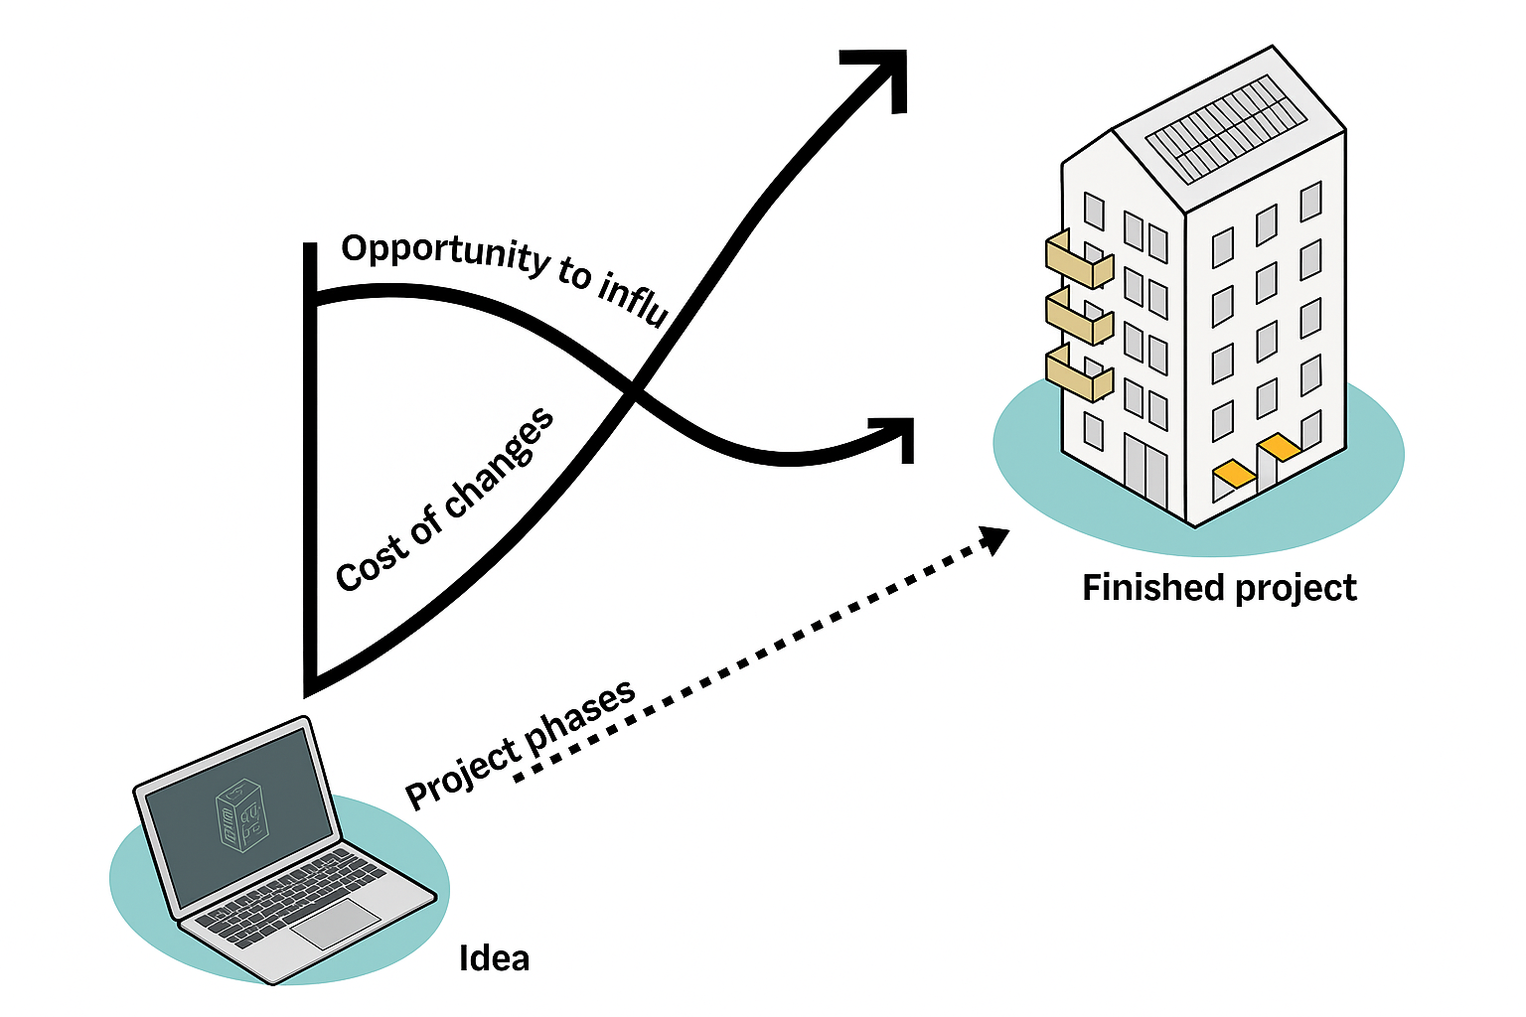
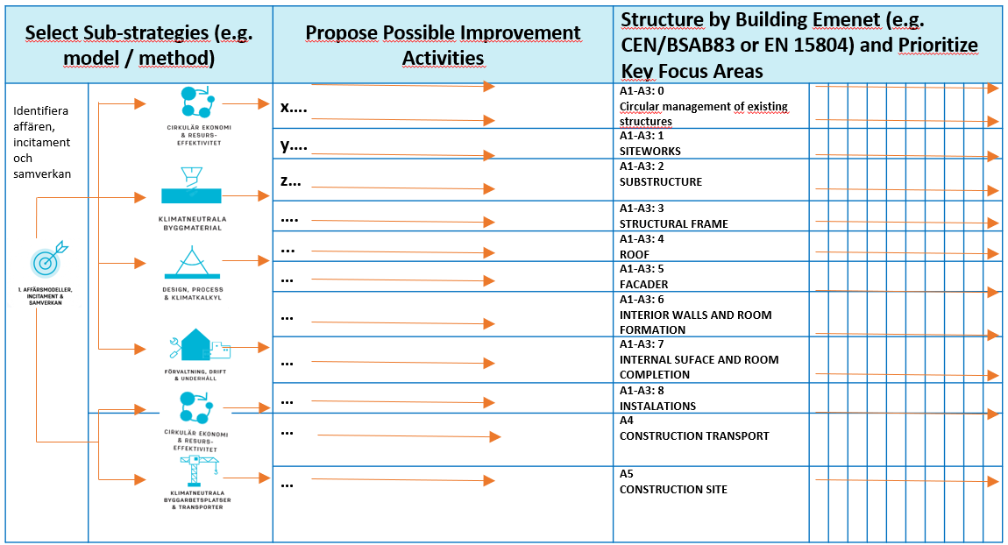

Scope for Influence – Early Stages: LFM30:s Sub-strategies, Strategic Measures, and Activities, Organized by Building Element

Slide 43
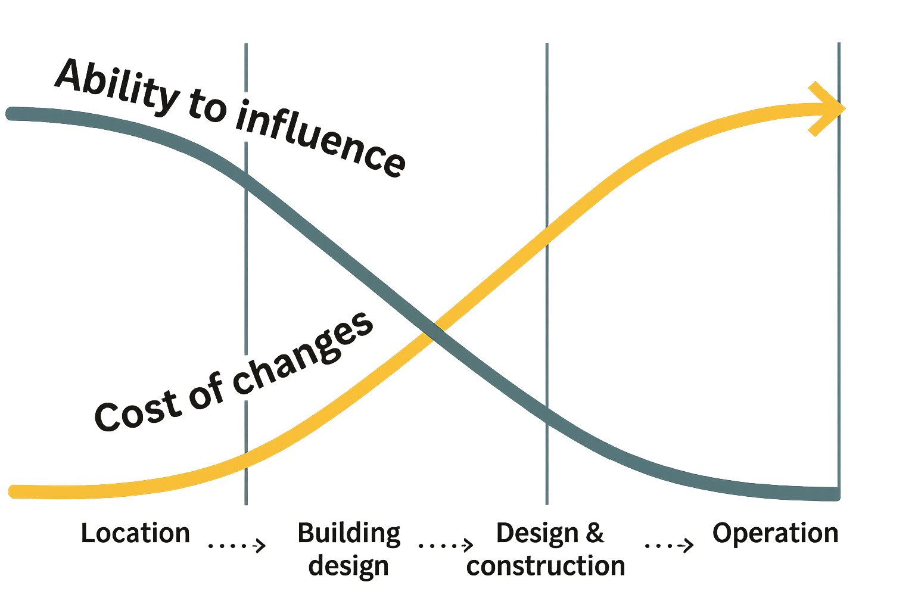

Slide 44
LFM30:s Metod för klimatbudget: Affärsrådighet

Slide 45
Samverkansentreprenad (Nyproduktion)
Process Byggare
1.
Kalkyl och anbud. Intern
2A.
Planering
2B.
Projektstart
3.
Projektering
5.
Överlämning
6.
Eftermarknad
4.
Produktion
Klimat- och cirkuläritets-tjänst
Broschyr: AOC
Försäljning: AOC + HC
Platsbesök: ProC
Grönt anbud med option: förstudie klimat (vision, ambition, strategi): AOC
Beställning, Fas 1A: AOC
Mål: ProC
Projektteam & principval: ProC
Strategi –påverkan på förvaltning: HC+ ProC
Enkel klimatkalkyl: KIP + HC
Överenskommelse Fas 1-2: AOC
Kontrakt: ProC+AOC
Målstyrning & upphandling: ProC
Projektteam: ProC+HC
Systemval: ProC
Kalkyl komplettering: KIP+HC
Avstämning: ProC+HC
Målstyrning & upphandling: ProC
Materialval: ProC
Beräkning: KIP+HC
LFM30 Klimat-deklaration & egenbedömning: KIP+HC
Återbetalning: KIP+HC
Målstyrning & inköpsstyrning: ProC
DoU inkl KKPI: ProC
LFM30 Klimatdeklaration: KIP+HC
Återbetalning : KIP+HC
Fas 1: Gratis. Anbud
Fas 2: Del av kontrakt

Slide 46
Samverkansentreprenad (ROT)
Process Byggare
1.
Kalkyl och anbud. Intern
2A.
Planering
2B.
Projektstart
3.
Projektering
5.
Överlämning
6.
Eftermarknad
4.
Produktion
Klimat- och cirkuläritets-tjänst
Broschyr: AOC
Försäljning: AOC + HC
Platsbesök: ProC
Grönt anbud med option: förstudie klimat (vision, ambition, strategi): AOC
Beställning, Fas 1A: AOC
Mål: ProC
Projektteam & principval: ProC
Strategi –påverkan på förvaltning: HC+ ProC
Enkel klimatkalkyl: KIP + HC
Överenskommelse Fas 1-2: AOC
Kontrakt: ProC+AOC
Målstyrning & upphandling: ProC
Projektteam: ProC+HC
Systemval: ProC
Kalkyl komplettering: KIP+HC
Avstämning: ProC+HC
Målstyrning & upphandling: ProC
Materialval: ProC
Beräkning: KIP+HC
LFM30 Klimat-deklaration & egenbedömning: KIP+HC
Återbetalning: KIP+HC
Målstyrning & inköpsstyrning: ProC
DoU inkl KKPI: ProC
LFM30 Klimatdeklaration: KIP+HC
Återbetalning : KIP+HC
Fas 1: Gratis. Anbud
Fas 2: Del av kontrakt

Slide 47
Samverkansentreprenad
Process Byggare
1.
Kalkyl och anbud. Intern
2A.
Planering
2B.
Projektstart
3.
Projektering
5.
Överlämning
6.
Eftermarknad
4.
Produktion
Klimat- och cirkuläritets-tjänst
Broschyr: AOC
Försäljning: AOC + HC
Platsbesök: ProC
Grönt anbud med option: förstudie klimat (vision, ambition, strategi): AOC
Beställning, Fas 1A: AOC
Mål: ProC
Projektteam & principval: ProC
Strategi –påverkan på förvaltning: HC+ ProC
Enkel klimatkalkyl: K + HC
Överenskommelse Fas 1-2: AOC
Kontrakt: ProC+AOC
Målstyrning & upphandling: ProC
Projektteam: ProC+HC
Systemval: ProC
Kalkyl komplettering: KIP+HC
Avstämning: ProC+HC
Målstyrning & upphandling: ProC
Materialval: ProC
Beräkning: KIP+HC
LFM30 Klimat-deklaration & egenbedömning: KIP+HC
Återbetalning: KIP+HC
Målstyrning & inköpsstyrning: ProC
DoU inkl KKPI: ProC
LFM30 Klimatdeklaration: KIP+HC
Återbetalning : KIP+HC
Fas 1: Gratis. Anbud
Fas 2: Del av kontrakt

Slide 48
Arbetsgång Totalentreprenad
1.
Kalkyl och anbud
2.
Projektstart
3.
Projektering
4.
Produktion
5.
Överlämning
6.
Eftermarknad
Process Byggare
Klimat- och cirkuläritets-tjänst
Kontrakt: ProC+AOC
Målstyrning & upphandling: ProC
Projektteam: ProC+HC
Systemval: ProC
Kalkyl komplettering: KIP+HC
Avstämning: ProC+HC
Målstyrning & upphandling: ProC
Materialval: ProC
Beräkning: KIP+HC
LFM30 Klimat-deklaration & egenbedömning: KIP+HC
Återbetalning: KIP+HC
Målstyrning & inköpsstyrning: ProC
DoU inkl KKPI: ProC
LFM30 Klimatdeklaration: KIP+HC
Återbetalning : KIP+HC
Fas 2: Del av kontrakt

Slide 49
LFM30:s Method of Climate Budget
Recommended criterias
Pinciples
Scales and levels
Climate ambitions
Working process, step 0-5

Slide 50
Method is based on various principles:
BATNEEC – Best Available Technology Not Entailing Excessive Costs
Transparency
Material/Technical Neutrality
Do No Significant Harm (DNSH)
Fair Competition (reliable och accurate cliamate calculations)
Lokal Adaptability
LFM30: Method for Climate budget, steps 0-5
Method’s workingprocess (step 0-5) can be applied at three levels
4. Climate balance
3. Climate optimiced
City
Company / Organisation
Project
2. Climate improved
1. Climate calculate
5. Continuous control
Law
+ extra (Fair Competition)
0. Identify the business
Climate ambition
Alt 0: Traditional
”Comparison calculation, how would the project have been built if carried out during the period 2015-2020.”
Alt 1: Climate improved
”For equivalent technical functions and without additional costs: approx. -25% (new construction, renovation, infrastructure)
Alt 2: Climate optimiced
”At a reasonable cost: -40-50% (new construction, extension), -30% (renovation, rebuilding), -40% (infrastructure).”
Alt 3: Climate balance
”At a reasonable cost –and only when further reductions towards 75-90% (SBTi) have been achieved.”

Slide 51
Principles
BATNEEC – Best Available Technology Not Entailing Excessive Costs
Transparency
Material/Technical Neutrality
Do No Significant Harm (DNSH)
Fair Competition (reliable och accurate climate calculations)
Lokal Adaptability

Slide 52

Scales & levels
“What gets measured gets done”
City
Company / Organisation
Project

Slide 53
Climate ambitions:
Request for proposal (RFP)
Alt 0: Traditional
”Comparison calculation, how would the project have been built if carried out during the period 2015-2020.”
Alt 1: Climate improved
”For equivalent technical functions and without additional costs: approx. -25% (new construction, renovation, infrastructure)
Alt 2: Climate optimiced
”At a reasonable cost: -40-50% (new construction, extension), -30% (renovation, rebuilding), -40% (infrastructure).”
Alt 3: Climate balance
”At a reasonable cost –and only when further reductions towards 75-90% (SBTi) have been achieved.”

Slide 54
Working process, step 0-5
4. Climate balance
3. Climate optimiced
2. Climate improved
1. Climate calculate
5. Continuous control
Law
+ extra (Fair Competition)
0. Identify the business

